Slide 1
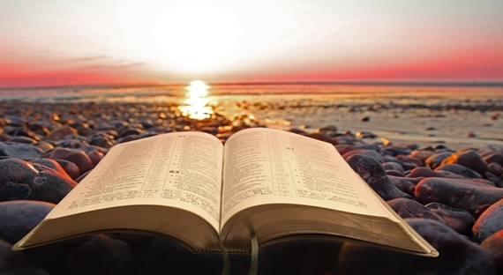
3  14  2021
「聖經的相關性和全備性」
The Relevancy and Sufficiency of Scripture

Slide 2
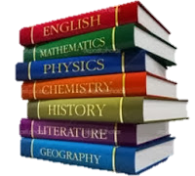
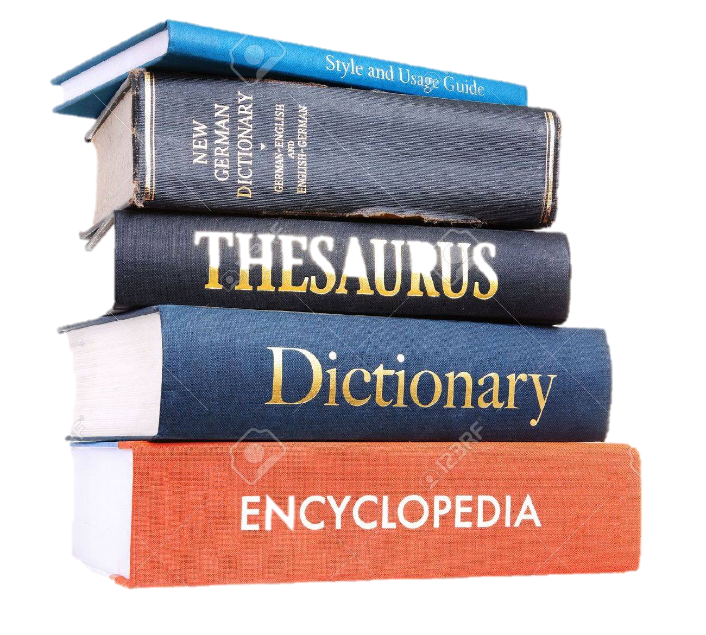
Textbook (教科書)
A textbook is a manual of instruction in any branch of study (指導手冊)
A book used as a standard work for
the study of a particular subject (特定主題)
Read from cover to cover (必須從頭到尾閱讀)
Reference book (參考書)
A book intended primarily for consultation on specific matters rather than read from
beginning to the end (諮詢某些事項)

Slide 3
聖經不是...
歷史和科學的教科書、文學巨著或哲學經典
- 不能拿聖經來對照歷史或科學上的研究理論
- 不能拿聖經來回答各種有關信仰哲學的難題
聖經是有關「基督信仰」教科書
Everything that We Need to Know about faith & salvation has been revealed to us in the Bible, But Not Everything We May Want to Know

Slide 4
聖經的「目的」...
但記這些事要叫你們信耶穌是基督，是神的兒子，並且叫你們信了祂，就可以因祂的名得生命。(約 20:31)
這聖經能使你因信基督耶穌，有得救的智慧。
(提後 3:15)
聖經乃是神向人對祂救恩計劃的啟示
所以，聖經是關乎生命的「教科書」！

Slide 5
聖經讓人明白救恩範疇之事
神的屬性、人的創造、罪的起源、墮落結果、
基督的救贖、聖靈的工作、撒旦的破壞、
教會的見證、信徒的生活、世界的終結、
永恆的國度...
所以，不能以社會學、經濟學、心理學、醫學、
科學、考古學、政治學等... 來批判聖經
對聖經三個基本的肯定：
•神的話語「超越時空」
•聖經是本「活」的書
•解答關乎「生命」的事

Slide 6
耶和華啊，祢的話安定在天，直到永遠。
(詩 119:89)
天地要廢去，我的話卻不能廢去 (太 24:35、
可 13:31、路 21:33)
這世界和其上的情慾都要過去，惟獨遵行
神旨意的，是永遠常存。(約壹 2:17)
人活著不是單靠食物，乃是靠耶和華口裡所出的一切話。(申 8:3)
你們蒙了重生，不是由於能壞的種子，乃是由於不能壞的種子，是藉著神活潑常存的道。(彼前 1:23)
Living and enduring word of God

Slide 7
耶和華的律法全備 (perfect)，能甦醒人心(restoring)；耶和華的法度確定 (trustworthy)，能使愚人有智慧 (making wise) 。耶和華的訓詞正直 (right)，能快活人心 (giving joy)，耶和華的命令清潔，能明亮人的眼目(giving light)…耶和華的典章真實，全然公義 (righteous)誰能知道自己的錯失呢(errors)？願你赦免我隱而未現的過錯 (hidden faults) (詩 19:7-9、12)
神的話語足以滿足人類靈魂及生命的一切需求

Slide 8
神話語的能力...
Living & active
神的道是活潑的，是有功效的，比一切兩刃的劍更快，甚至魂與靈，骨節與骨髓，都能刺入、剖開，連心中的思念和主意都能辨明
(來4:12)
Teaching
Rebuking
人心比萬物都詭詐，壞到極處，
誰能識透呢？ (耶17:9)
聖經都是神所默示的，於教訓、督責、使人歸正、教導人學義都是有益的，叫屬神的人得以完全，預備行各樣的善事 (提後3:15-17)
Correcting
Training

Slide 9
聖經四大功能：
結果 = 得以完全，行各樣善事
#1: God’s Word Teaches Us What Is True
Teaching (教訓)
#2: God’s Word Exposes Wrong Beliefs
Rebuking (督責)
#3: God’s Word Confronts Sin in Our Lives
Correcting (歸正)
#4: God’s Word Equips Us in Godly Living
Training (教導)

Slide 10
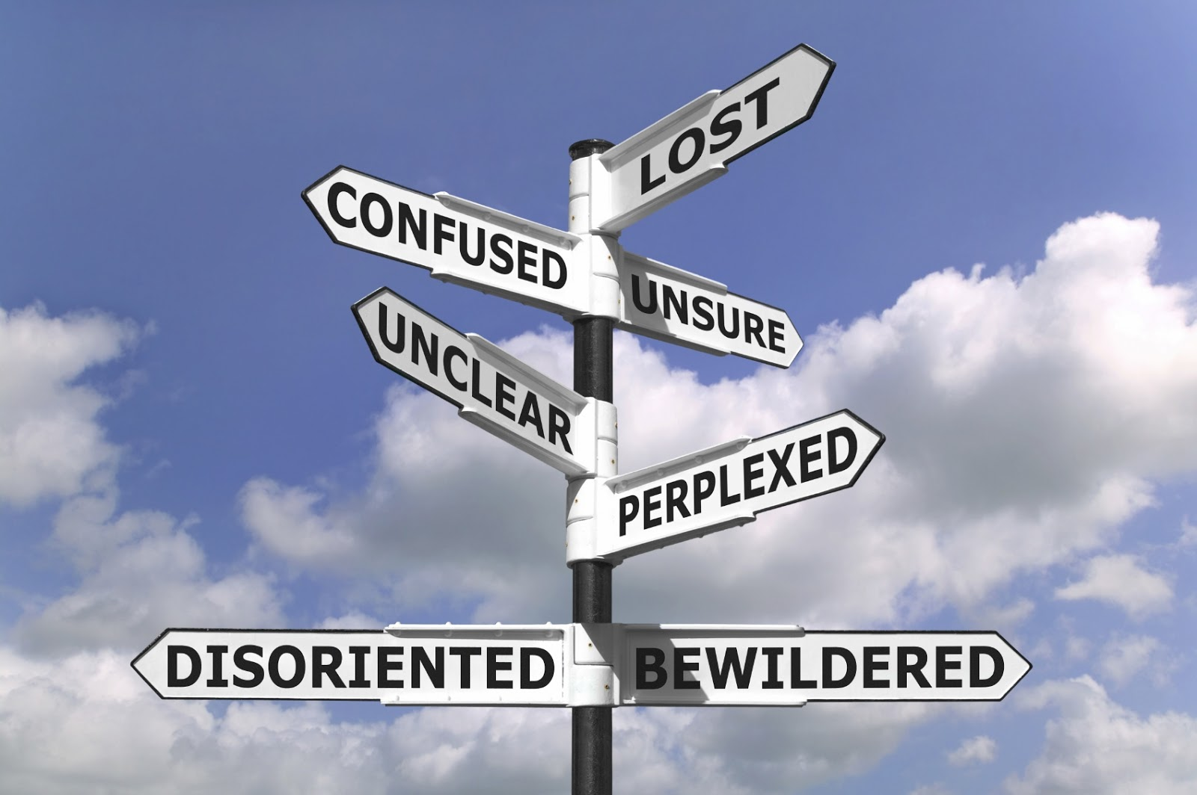
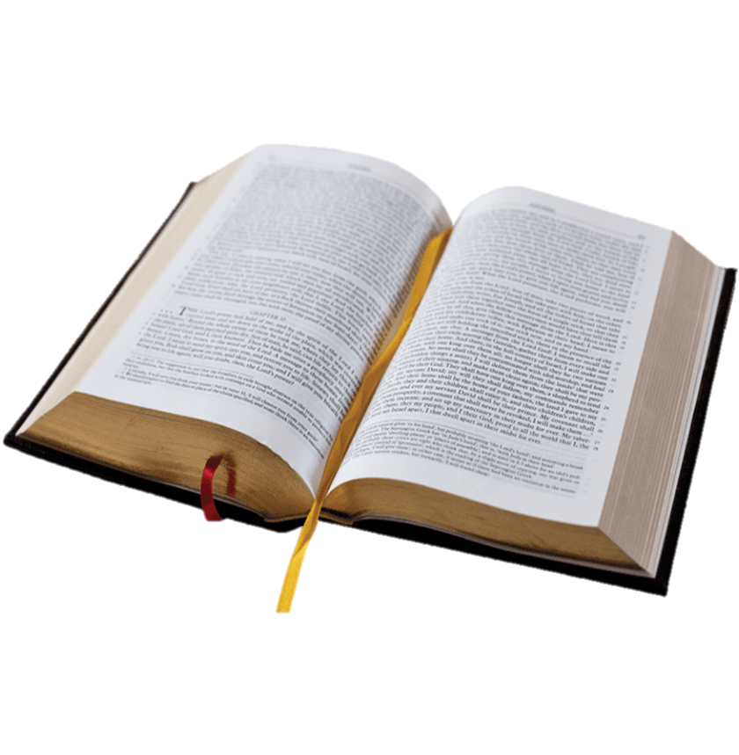
在日光之下...有一件禍患...人的心充滿了惡；活著的時候心裡狂妄，後來就歸死人那裡去了 (傳 9:3)
聖經幫助迷失的罪人 在這錯綜複雜的世界
重新定位 Orientation
Reorientation

Slide 11
聖經教義適合現今世代嗎？
The most irrelevant thing we could say is that the Bible is irrelevant. History has proven beyond doubt that the Bible is relevant. What the Bible says matters to the church, the world of science, the academy, and national leaders around the world.
現今太多牧者及其教會採取文化消費主義的思想，因此聖經已不再是「優先」priority，一切都在講求是否「實際 」pragmatics .

Slide 12
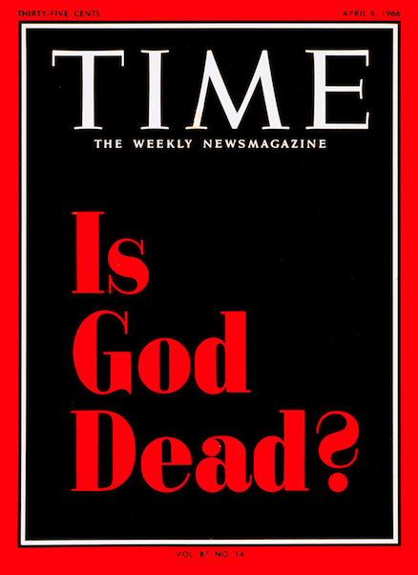
的確，不是所有經文今天都直接適用於我們的生活，例如：利未記對痳風病的處理或類似的舊約有關飲食的律法，又或新約對婦女聚會需蒙頭等... 但這些與聖經的「相關性」relevancy 無關，而是「適用性」application 方面的問題。就算如痲瘋、蒙頭等教義都有相關性的真理。
不是這些真理 not relevant (不適切)，而是今天
該如何 apply (應用) 在生活上。

Slide 13
聖經真的是最高權威嗎？
聖經對於與信仰和所有與敬虔相關的事都有足夠的權威，但這並不意味著聖經可以單獨發揮作用，而與其他任何支源或權威無關。相反，所有其他權威都必須服在聖經之下，並以它作為上帝最終的啟示與權威。
1646年威斯敏斯特議會的發表宣稱：「上帝全部的忠告涉及祂自己的榮耀、人的得救、信心和生命所需的一切，無論是明確規定，或從中推論而得良好和必要的結果，都不能藉新的啟示或任何人的傳統來添加聖經的內容。」

Slide 14
這是否意味著應消除所有聖經以外的資源？
聖經是我們的最終權威，其他所有只能當是服務級的地位 (magisterial vs ministerial)
基督徒無須擔心使用聖經外的資源，無論是考古學、哲學、醫學還是文學，數學還是科學，這些都是上帝給人類恩惠知識的結果，源於祂對創造秩序所賜予人的普遍啟示。
但我們要謹慎不能看任何聖經以外的支源優勢於聖經的真理，或以其來反對基督的信仰。聖經永遠是「主人」，其他都只是「僕人」。

Slide 15
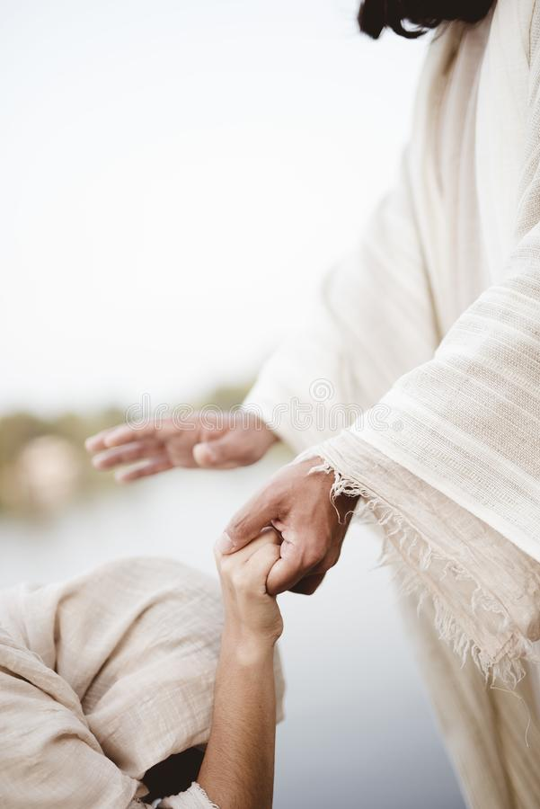

Slide 16
Is the Bible sufficient for counseling?
聖經足以輔導人嗎？
YES. The bible is totally sufficient to be used as a complete manual for human emotional and behavior problems.
What is the purpose of going to counseling?
尋求輔導的目的是什麼？
• identify potential causes and solutions to problems
which cause emotional turmoil
• to improve communication and coping skills
• promote behavior change and optimal mental
health.

Slide 17
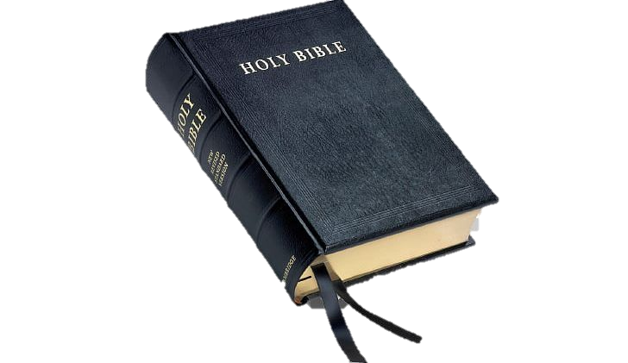
Think right
Act right
Feel right
思想
感受
行為
基督徒輔導Christian Counseling 著重「矯正療法」corrective therapy，而一般世俗心理輔導卻偏重
「支持療法」supportive therapy.
聖經輔導 Biblical Counseling 幫助人發現在生命那方面沒有遵守聖經原則，繼而學習以愛順服神的旨意。

Slide 18
常被遺忘的輔導員 Counselors
因有一嬰孩為我們而生；有一子賜給我們。政權必擔在祂的肩頭上；祂名稱為「奇妙策士 (wonderful Counselor)、全能的神、永在的父、和平的君」(賽9:6)
但保惠師 (Counselor, Comforter)，就是父因我的名所要差來的聖靈，他要將一切的事指教你們 (約14:26)
我若不去，保惠師就不到你們這裡來；我若去，就差祂來。祂既來了，就要叫世人為罪、為義、為審判，自己責備自己 (約16:7-8)

Slide 19
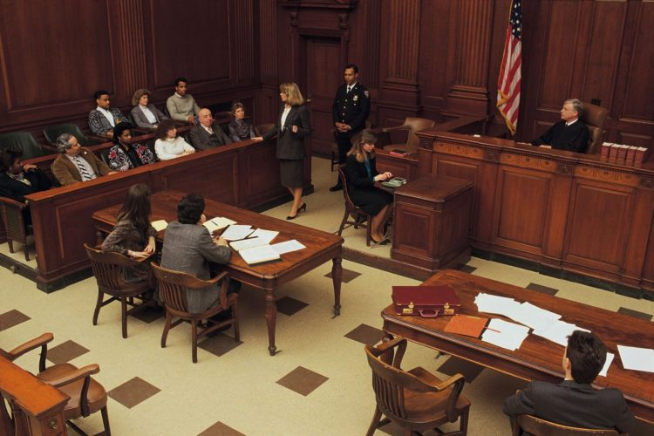
律法只能叫人知罪，惟有聖靈才叫人認罪、
悔罪、離罪！

Slide 20
我個人體會：
在資訊爆炸的時代，人性的問題與衝突，已不再
是由於「不知」，而是基於「不願」
許多國家、社會、教會、家庭問題，其實都是「人性」的問題。 例：新冠病毒、種族仇恨、
同性戀猖獗、大選舞弊...
人性的基本問題不會因時代文化環境而改變的，千古至今都是一樣，超越時空的。
例：驕傲、不服、自私、貪婪、嫉妒、爭競...

Slide 21
總結：
神的話是面鏡子，讓我們看清自己的罪
更是扇窗戶，將我們引到神那裡去
耶穌說「我就是道路、真理、生命；若不藉著我，沒有人能到父那裡去。」(約16:4)

Slide 22
網上參考：
https://www.linkedin.com/pulse/5-reasons-why-bible-relevant-today-ward-cushman
https://www.thegospelcoalition.org/essay/the-sufficiency-of-scripture/
https://biblicalcounselingcanada.ca/2017/01/28/the-authority-sufficiency-and-relevancy-of-gods-word/
https://www.tms.edu/m/tmsj15g.pdf
https://www.biblicalcounselingcoalition.org/2019/07/12/four-purposes-of-scripture-when-counseling-others/

